Slide 1
KADİR GECESİ VAAZI

Slide 2
Kadir Gecesi
إبِسْمِ اللّهِ الرَّحْمنِ الرَّحيمِ
اِنَّا اَنْزَلْنَاهُ فى لَيْلَةِ الْقَدْرِ (1) وَمَا اَدْريكَ مَالَيْلَةُ الْقَدْرِ (2) لَيْلَةُ الْقَدْرِ خَيْرٌ مِنْ اَلْفِ شَهْرٍ (3) تَنَزَّلُ الْمَلئِكَةُ وَالرُّوحُ فيهَا بِاِذْنِ رَبِّهِمْ مِنْ كُلِّ اَمْرٍ (4) سَلَامٌ هِىَ حَتّى مَطْلَعِ الْفَجْرِ (5)
قال رسولُ اللّه
تَحَرَّوْا لَيْلَةَ الْقَدْرِ في الْعَشْرِ ا‘وَاخِرِ مِنْ رَمَضَانَ

Slide 3
İnsanoğlunun dünyaya gönderiliş amaçlarından birisi de ticarettir.
İnsan fânî hayatta fânî şeyleri verip bâkî bir âlemde bâkî şeyleri satın almakla vazifelendirilmiş. Ahirette lazım olacak şeylerin hepsinin tedârik alanı bu âlemdir.
Kur’an-ı Kerim’de bu ticareti vurgulayan bir çok ayet-i kerime mevcuttur: “Allah, karşılık olarak cenneti verip müminlerden canlarını ve mallarını satın almıştır.”, “Ey iman edenler! Sizi gayet acı bir azaptan kurtaracak, üstelik size çok kârlı bir ticaret sağlayacak bir iş bildireyim mi?..”,

Slide 4
İnsanoğlunun dünyaya gönderiliş amaçlarından birisi de ticarettir.
Dünyevî ticaretlerde şüphesiz zaman ve mekan unsurlarının büyük önemi vardır. Kârlı bir iş yapmak isteyen insan bu unsurları göz önünde bulundurmak zorundadır. Ahirete ait işlerde ise bu unsurlar daha çok önemi haizdirler.
İnsan, sınırlı yanlarıyla sınırsıza; altmış-yetmiş senelik bir ömre bedel ebedi cennet hayatına, cemâlullaha, rıdvana talib olmuş. Rabbimiz (c.c) de, bazı zaman dilimlerini öteleri kazanabilecek potansiyelde hazırlamıştır.
Cuma geceleri, bayram gün ve geceleri, seksen seneye mukabil olabilen kadir gecesi gibi anlar zamanın altın dilimleri olarak görülebilirler. Bu altın dilimlerden biri de üç aylar dediğimiz zamanlardır.

Slide 5
İnsanoğlunun dünyaya gönderiliş amaçlarından birisi de ticarettir.
Diğer zamanlarda okunan her bir Kur'ân harfi için on sevap yazılmaktadır. Receb ayında bu sevap yüz olarak yazılır, Şaban'da üç yüzü aşar, Ramazan'da bine çıkar. Cuma gecelerinde binleri bulur. Kadir Gecesinde de otuz bine ulaştığını düşünürsek, üç aylardaki mübarek vakitlerin âhiret ticareti bakımından ne kadar kıymetli bir fırsat olduğunu anlayabiliriz.

Slide 6
Mübarek günler ve geceler.
Allah(cc), mekanlar içinde mukaddes mekanlar, zamanlar içinde de mukaddes zamanlar yaratmıştır.
Zaman ve mekânlar bütün kıymet ve kutsiyetini, hakikatte Allah'ın dilemesinden alırlar. Bu İlâhî dileme ise varlıklar için bin bir maslahat ve hikmetler içerir.

Slide 7
Üç aylar özel çabayla elde edilecek bir zaman dilimidir.
Mübarek ay, gün ve geceler, İslâm'ın şeairindendir; hususi kıymetleri ve kerametleri vardır.
Kutsal değil çünkü kutsal Allah’a ait olanı ifade eder.
Mübarek ise özel çaba ile kazanılan bereket ve verimliliğe işaret eder.

Slide 8
Kadir gecesi ne anlama gelir?
"Biz onu (Kur'an'ı) Kadir gecesinde indirdik. Kadir gecesinin ne olduğunu sen bilir misin? Kadir gecesi, bin aydan hayırlıdır.. O gecede, Rablerinin izniyle melekler ve Ruh (Cebrail), her iş için iner dururlar. O gece, esenlik doludur. Ta fecrin doğuşuna kadar. KADİR SÜRESİ

Slide 9
إِنَّا أَنزَلْنَاهُ فِي لَيْلَةِ الْقَدْرِ:
1.AYET “Gerçek biz onu kadir gecesinde indirdik.” Berat gecesinde toptan dünya semasına indirilen Kur’an’ın Peygamberimiz (SAV)’e bu gecede indirilmeye başlanmıştır. İlk nazil olan ALAK SURESİ’nin ilk beş ayeti bu gecede nazil olmuş ve vahyin başlangıcını teşkil etmiştir.
KADİR kelimesi güç, kudret, kuvvet, azamet, darlık ve şeref anlamlarına gelir.
Kadir gecesi yeryüzüne o derece kalabalık bir melek topluluğu iner ki adım başı her yeri doldururlar.
Melekler yeryüzüne elbette bir vazife için, bir gaye ve hikmete binaen inerler.

Slide 10
Kadir suresi’nde, Rabbimiz, kadir Gecesi’ni böyle beyan buyuruyor.. Kur’ân-ı Kerimi Kadir Gecesi’nde indirdiğini beyan buyuran Rabbimiz, yegâne hayat düsturumuz Kur’ân-ı Kerim’i Ramazan ayında indirmiş olduğunu da beyan buyurmuştur:
شَهْرُ رَمَضَانَ الَّذى اُنْزِلَ فيهِ الْقُرْانُ هُدًى لِلنَّاسِ وَبَيِّنَاتٍ مِنَ الْهُدى وَالْفُرْقَانِ
“Ramazan ayı… insanlar için hidayet olan ve değer yolu ve “hak ile batılı birbirinden” ayıran apaçık belgeleri “kapsayan” Kur’ân onda indirilmiştir…” Bakara Suresi-185

Slide 11
وَمَا أَدْرَاكَ مَا لَيْلَةُ الْقَدْر
İKİNCİ AYET: “Kadir gecesi nedir? Kadir gecesinin ne olduğunu sen bilir misin?”
Kadir gecesinin fazileti şu şekilde izah edilebilir:
1-) Kadir gecesinde yapılan ibadet, içinde kadir gecesi bulunmayan bin ayda yapılan ibadetten daha hayırlıdır.
2-) Hz Peygamber (s.a.v) Ashab-ı Kirama İsrailoğullarından birinin Allah yolunda bin sene cihat ettiğini anlatmıştı.
Ashabın buna hayret etmesi üzerine Cenabı Hak, Kadir suresini indirmistir. Tecrîd-Sarîh Tercemesi, VI, 313

Slide 12
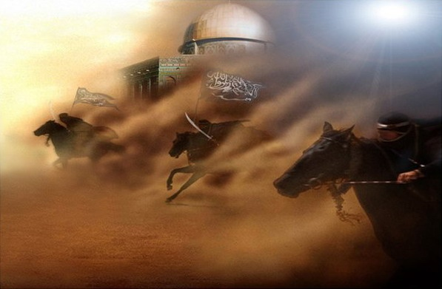
Kadir Suresinin iniş sebebi
Bilindiği gibi eski ümmetlerin ömrü uzun olurdu. Bu uzun ömür içerisinde çok ibadet yaparlardı. Çok ibadetin karşılığında da çok sevap kazanırlardı. Onların bu halleri Cebrail (AS) tarafından Peygamberimiz (SAV)’e haber verildi. Ümmetinin ömrünün az olacağını, az ömür içinde az ibadet yapıp karşılığında az sevap kazanacaklarını, böylece ahirette diğer ümmetlerin derecelerine erişemeyeceklerini düşünen Peygamberimiz (SAV) üzüldü. O’nun üzüntüsü ümmeti içindi. Allah, Peygamberimiz (SAV)’e bu sureyi inzal buyurarak O’nu teselli etti. Ümmet-i Muhammed’in Kadir gecesini ihya etmesi, İsrail oğullarının bin ay (83 yıl 4 ay) silah kullanan kimsenin ibadetinden daha hayırlıdır.

Slide 13
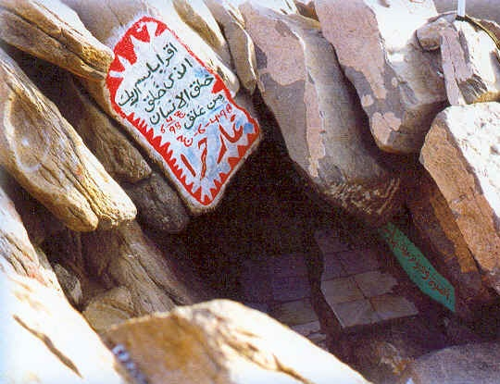
Kadir Suresinden ne anlıyoruz?
Kadir suresinin Mekke’de mi, yoksa Medine’de mi indiği konusunda ihtilaf vardır. Kadr kelimesi iki anlamda kullanılmış olabilir:
Bunlardan biri, takdir anlamıdır. Allah bu gece kaderleri uygulamak üzere meleklere emir verir.
“Diğer anlamı ise, azamet ve şereftir.
Çünkü Kuranı Kerim bu gece indirilmeye başlanmıştır.
HIRA MAĞARASI
KURANI KERİM BURADA İNDİRİLMEYE BAŞLANMIŞTIR

Slide 14
لَيْلَةُ الْقَدْرِ خَيْرٌ مِّنْ أَلْفِ شَهْرٍ تَنَزَّلُ الْمَلَائِكَةُ وَالرُّوحُ فِيهَا بِإِذْنِ رَبِّهِم مِّن كُلِّ أَمْرٍ
3. ve 4. AYETLER: “Melekler ve Cebrail o gecede (Kadir gecesinde) Rablerinin izniyle her türlü iş için inerler.”
MELEKLER YERYÜZÜNDE NE YAPARLAR?
1-) Bir kısım melekler Kadir gecesi tefekkür eder, bir kısmı rükû ederler, bir kısmı secde ederler, bazıları Kadir gecesinin faziletini idrak ederler. Bazıları müminlere selam vermek için yeryüzüne inerler.
2-) Bu gece hayır ve şerden her bir emir için yeryüzüne inerler.
Sanki melekler:
ومانتزل إلابأمرربك: “Biz nefislerimiz için inmeyiz, Rabbimizin emriyle, insanların maslahatları (iyilikleri) için ineriz.” derler.

Slide 15
“O gece, tan yerinin ağarmasına kadar esenlik (selamet) tir.”
Kadir gecesi güneşin batmasından sabaha kadar bir selamettir. Bu zaman içinde melekler, kulluk eden Müslümanları selamlamak için yeryüzüne inerler.
Kadir gecesi sona erip sabah olunca Cebrail (AS) seslenir ve: “Ey melekler yerlerinize dönün.” der.
Melekler ise: “Ey Cebrail, bu gece Allah, Muhammed ümmetine ne gibi bir iyilikte bulundu?” derler.
Bunun üzerine Cebrail (AS) onlara: “Yüce Allah onlara rahmet nazarı ile baktı ve dört sınıf insan hariç bütün müminleri bağışladı. Bu gecede Allah’ın rahmetinden mahrum kalanlar:
Devamlı içki içenler,
Ana-babaya asi olanlar,
Akrabayı ziyaret etmeyenler,
Din kardeşi ile üç günden fazla küs duran kimselerdir.” buyurur.

Slide 16
سَلَامٌ هِيَ حَتَّى مَطْلَعِ الْفَجْرِ
5. AYET: “O gece, tan yerinin ağarmasına kadar esenlik (selamet) tir.”
Kadir gecesinin diğer gecelerden üstün oluşunun, ona verilen fazilet sebeplerinin neler olduğuna tekrar bakarsak:
1-) Kur’an-ı Kerim’in bu gecede nazil olması,
2-) Kadir gecesinin bin aydan daha hayırlı olması, 3-) Meleklerin yeryüzüne inişi,
4-) Bu gece sabaha kadar selam ve selametliklerin müminlere ihsan buyrulmasıdır.

Slide 17
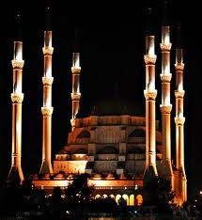
Kadir Suresinden ne anlıyoruz?
Bu gecedeki ibadet, içerisinde Kadir gecesi bulunmayan bin ayda yapılan ibadetten daha faziletlidir. Bu gecede yeryüzüne Cebrail ve çok sayıda melek iner. Bu gece tanyerinin ağarmasına kadar esenliktir, her türlü kötülükten uzaktır. Yeryüzüne inen melekler gördükleri her mümine selam verirler.

Slide 18
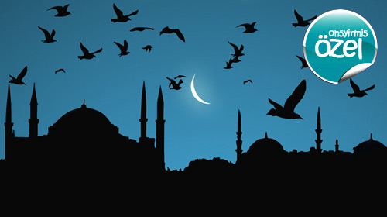
Kadir gecesi ne zamandır?
Hangi gece olduğu kesin olarak bilinmemekle beraber genellikle Ramazan’in yirmi yedinci gecesinde olduğu tercih edilmistir.
Hz. Peygamber (s.a.v) bunun kesinlikle hangi gece olduğunu belirtmemis, ancak; “Siz Kadir gecesini Ramazan’ın son on günü içerisindeki tek rakamlı gecelerde arayınız” buyurmuştur Buhari, Müslim

Slide 19
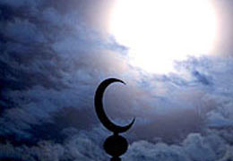
Kadir gecesi ne zamandır?
Sahabelerden bazı kimseler, rüyalarında, Kadir gecesinin Ramazan ayının son yedi günü içinde olduğunu gördü.
Resulüllah (s.a.v) onlara: “Görüyorum ki rüyalarınız son yedi günü konusunda birbirine uygun düşmüştür.
Artık kim Kadir gecesini ararsa maya onu Ramazan’ın son yedisinde arasın
buyurmuştur Buhari, Müslim

Slide 20
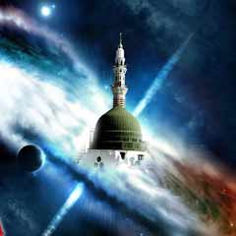
Kadir gecesi ne zamandır?
Ubâde b. Sabit (r.a) şöyle demiştir: Resûlullâh (S.A.V.), Kadir Gecesi'ni öğrenmek icin Dua etmekteydi.
O esnada sahabeden iki kişi kavga ettiler. Buyurdular ki: Ben, size Kadir Gecesi'ni haber vermek üzere Dua etmiştim. Siz kavga yapınca bana unutturuldu.
Belkide hakkınızda bu daha hayırlıdır. Artık siz, Kadir Gecesi'ni yirmiden sonraki yedinci veya dokuzuncu veya beşinci gecelerde arayınız buyurdu.

Slide 21
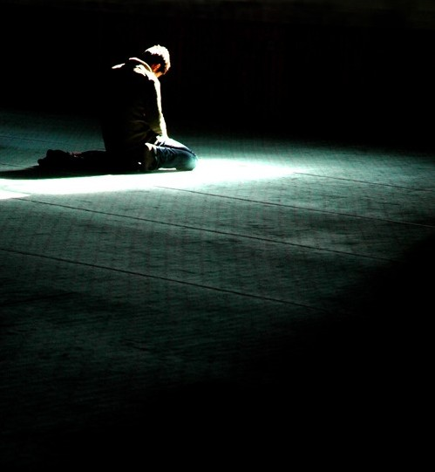
Kadir Gecesinin gizlenmesinin sebebi
Allah Teala bir takım hikmetlere dayanarak Kadir gecesini ve onun dışında şunlarıda gizli tutmuştur.
Bunlar: Cuma günü içerisinde duanın kabul edilleceği saati
Bes vakit içerisinde Salât-ı vusta
ilahi isimler içerisinde İsm-i Azam
İbadetler içerisinde rıza-i ilahisini
zaman içerisinde kıyameti,
ve hayat içerisinde ölümü
Bunlarin gizli tutulmasından maksat müminlerin uyanık, dikkatli ve devamlı Allah’a ibadet ve taat içerisinde olmalarını sağlamaktır.

Slide 22
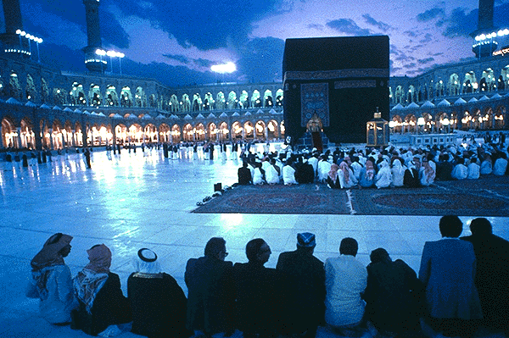
BU GECEYİ NASIL İHYA ETMELİYİZ?
Peygamberimiz (SAV) şöyle buyurur: “Dünyada kalacağın kadar çalış, ahirette kalacağın kadar da ahiret için çalış, Allah’a muhtaç olduğun kadar da Allah için amel işle, ibadet yap. Cehennem azabına dayanabileceğin kadar da cehennem için çalış.”
Bu gecede ibadeti çok yapalım
Bu geceyi gafletle geçirmeyelim

Slide 23
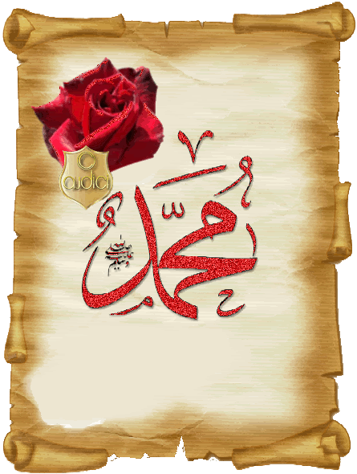
من قام ليلة القدرإيماناواحتساباغفرله ما تقدم من ذنبه
Resul-i Ekrem (s.a.v) Efendimiz buyuruyor:
"Kim Kadir Gecesi'nde inanarak, ihlas ile o geceyi ibadetle geçirirse, geçmiş günahları bağışlanır."
"Kadir Gecesi yatsı namazında cemaatte hazır bulunan, ondan nasibini almıştır."

Slide 24
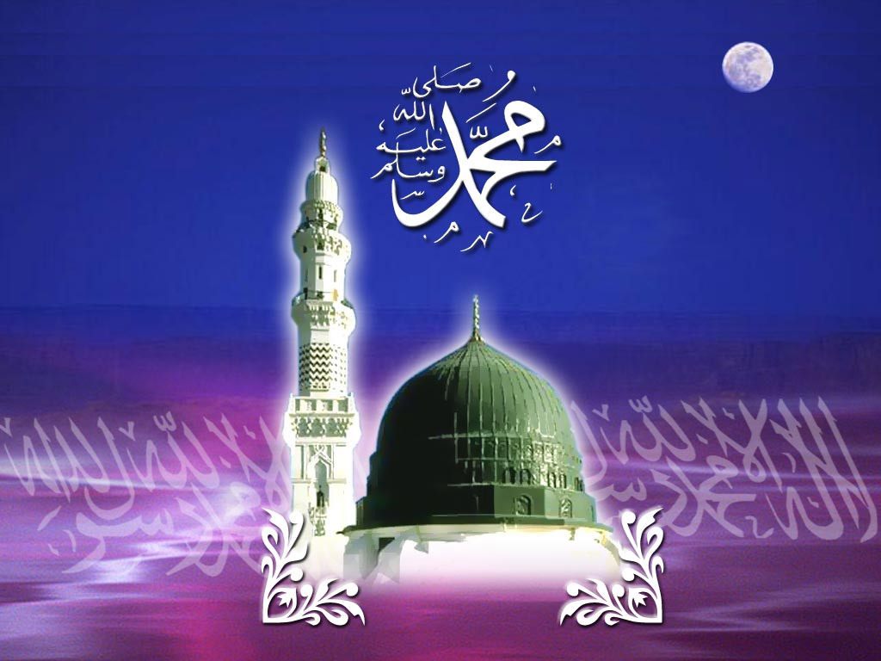
Kadir Gecesi ile ilgili Hadisler
Müminlerin annesi Hz.Aişe (r.a.) şöyle diyor :
-Dedim ki: Ya Resullullah, Kadir Gecesi'ni bilirsem onda ne şekilde dua edeyim? Şöyle buyurdu.
Manası Allah'ım sen affedicisin, affı seversin, beni affeyle.

Slide 25
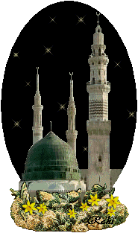
Kadir Gecesinde Ne Yapalım
Kadir gecesi yapacağımız ikinci iş de Yüce Kitabımız Kur’an-ı Kerim’i okumak, hiç olmazsa dinlemektir. Kur’an’ı çok okuyalım, güzel okuyalım, güzel okuyanları dinleyelim. İmanımızı ve heyecanımızı yenileyelim. Peygamberimiz (SAV) şöyle buyuruyor:
أكثروامن تلاوة القرآن فىبيوتكمفإن البيت الذىلايقرأفيه القرآن يقل خيره ويكثر شره ويضيق علىأهله.
“Evlerinizde çok çok Kur’an okuyunuz. Zira Kur’an okunmayan evde hayır az, şer çok olur. O ev halkı daima sıkıntı içindedir.”

Slide 26
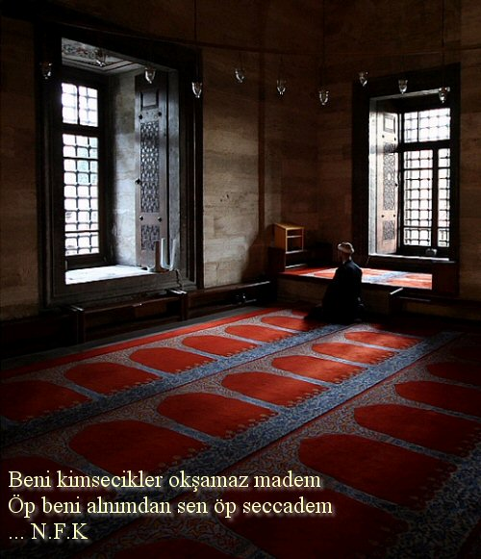
Kadir Gecesinde neler yapılabilir
Yatsı namazında zammı sure olarak Kadir suresini okumalı.
Kur'an-ı kerim okumalı.
Tevbe i İstiğfar
Hiç olmazsa bir günlük kaza namazı kılabiliriz.

Slide 27
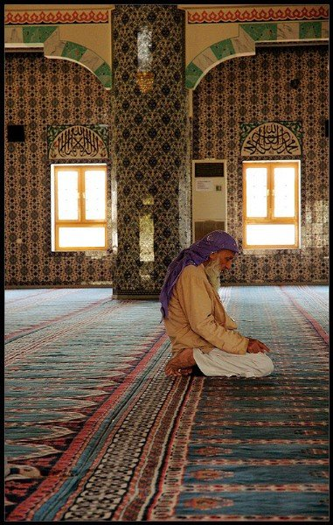
Kadir Gecesinde neler yapılabilir
Kadir gecesinde yapacağımız işlerden üçüncüsü de tövbe-istiğfar ve bol dua etmektir. Tövbe-istiğfar ve dua Allah’ın rahmetini celbeder.
Müminin ebedi kurtuluşuna vesile olur. Allah Kur’an’da şöyle buyurur:
وَتُوبُواإِلَى اللَّهِ جَمِيعاً أَيُّهَا الْمُؤْمِنُونَ لَعَلَّكُمْ تُفْلِحُونَ:
“Hepiniz Allah’a tövbe ediniz Ey Müminler! Ta ki korktuğunuzdan emin, umduğunuza nail olasınız.” (NUR SURESİ – 31. AYET)

Slide 28
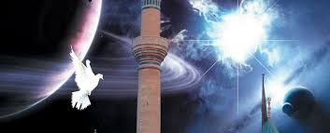
Kadir Gecesinde neler yapılabilir
Süfyan-i Sevri: “Kadir gecesi dua ve istigfar etmek namazdan sevimlidir.
Kur’an okuyup sonra dua etmek daha güzeldir” demistir
Tecrid-i Sarih Tercemesi

Slide 29
Salim SELVİ

